Slide 1


Slide 2

Notes:
Nog eens link voor verdere inschrijving in de chat droppen.

Slide 3

Enkele afspraken:
Opname van de webinar voor verdere verspreiding (behalve vragenronde)
Tijdens toelichting van sprekers graag microfoon op mute
Uitgebreid de tijd voor vragen op het einde, kan ook al tijdens de presentaties in de chat!

Slide 4
Planning:
Marleen van Baldemo
David, Niels en Annick over Perka
De rol van sectororganisaties
Stefaan Windels van DWEWIS
Vragenronde

Slide 5
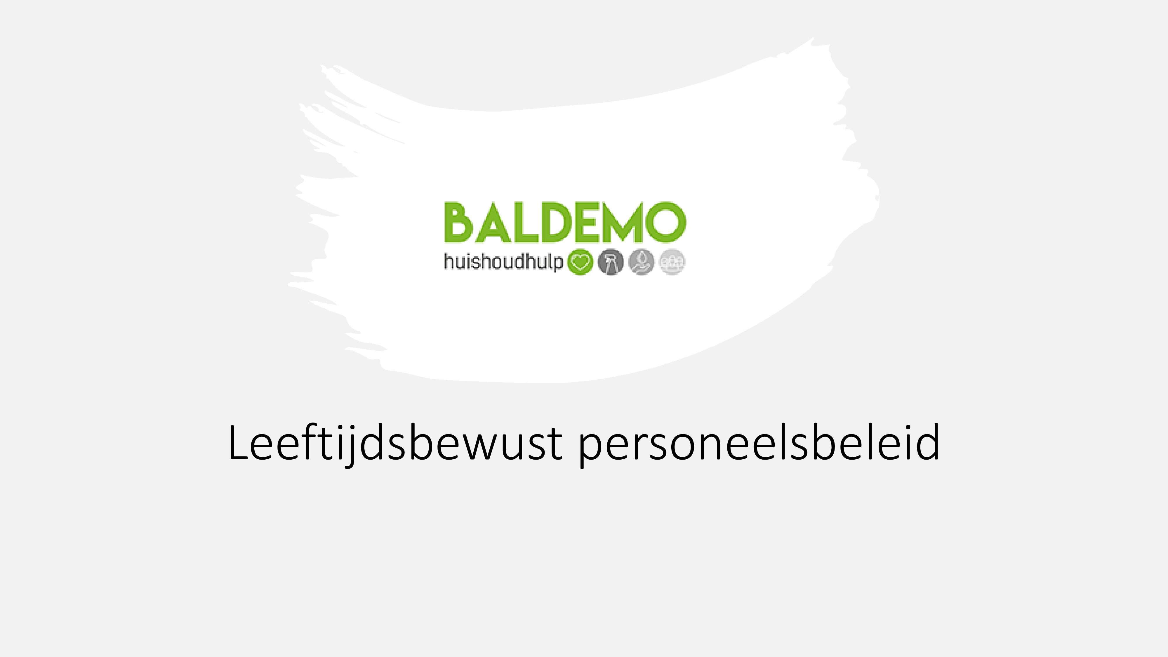

Slide 6


Slide 7
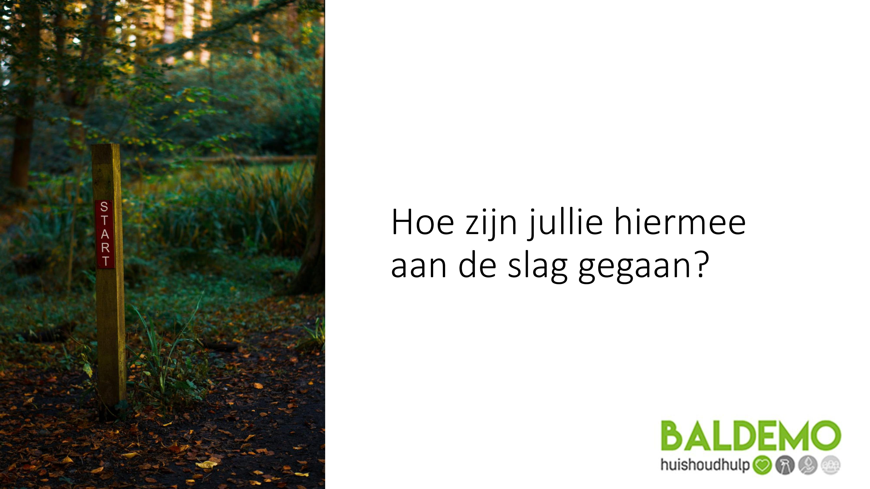

Slide 8


Slide 9


Slide 10
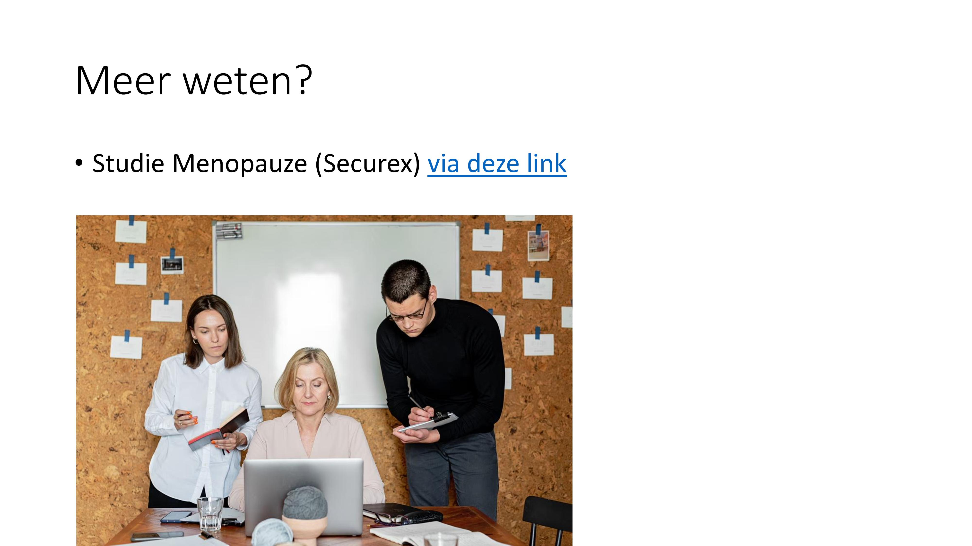

Slide 11







Leeftijdsbewust personeelsbeleid
Notes:
Projectnaam: All.Inclusive – iedereen mee op het werk

Slide 12
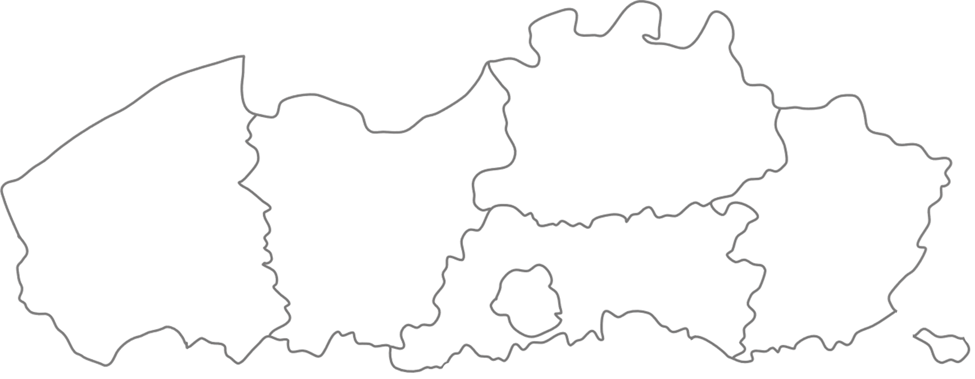
Vlaanderenbreed
Hilde Plancke
Kenna Nauwelaerts
Ellen De Ceuster
Els Willems
Thomas Van Reeth
Tine Mous
Silke Rottiers
Hilde Rimbaut
Niels Moens
Filip Devriendt
Wietske Van Willegen
Myriam Rossi
Christ Vanneste
Marieke Van Beselaere
Nicolas Van Praet
Els Carmans
Romuald Bastin
Hanan Nahas
Nathalie Stuvers
Tine Hombroux
Farid el Afi
Imane Bouzarmat
Nathalie Stuvers
Regio West
(Aan te werven)
Regio Oost
Gitte Van Looken

Slide 13
Perka:
Familiale full-service drukkerij in Maldegem
60-tal werknemers
Meer dan 60 jaar ervaring
Compleet aanbod van concept tot levering
Grafisch ontwerp, digitaal en offsetdrukwerk, large format printing, gepersonaliseerde mailings en bestickering
Sterke focus op kwaliteit, creativiteit en klantgerichte workflows
Notes:
Oorspronkelijk meer partners betrokken, maar met toekenning rol signaal/draagvlak => kernpartnerschap tussen de drie vakbonden

Slide 14
Het Traject
Intake gesprek
Opstellen bevraging
Bevraging
Toelichting analyse op CPBW
Start werkgroep CAO104
Voorstel WGP
Betrekken dienstverleners
september 24
oktober 24
december 24
april 25
mei 25
September 25
September 25
Notes:
In onze werking richten we ons tot 4 grote thematische clusters (zie ppt)

Slide 15
De bevraging
Paritair opgesteld
96 vragen
91 met Likert-schaal
5 open vragen

Slide 16



22
36,7%
48,5%
139
Ontvangen antwoorden
Representativiteit op volledige bezetting
Representativiteit op
42 VTE A
Opmerkingen op open vragen
Notes:
Belangrijkste werkwijze in ons project is: bottom-up en de overlegde aanpak.
Bottom-up: we vertrekken vanuit de ervaarde noden en knelpunten op de werkvloeren. Kan komen van werknemers en van werknemersafgevaardigden. In het traject om op deze noden/knelpunten in te spelen => ook beroep doen op de expertise en ervaringen van Wns + hun afgevaardigden
Overlegde aanpak: een veranderingstraject bereikt het grootste succes en de meeste impact wanneer er samengewerkt wordt. Vandaar dat we in onze aanpak ook steeds de weg van het overleg volgen (in ons geval betekent dat dan vaak het sociaal overleg – in al zijn vormen); om zo de verschillen te gaan overstijgen.

Slide 17
De werkgroep
Werknemersafgevaardigden van het CPBW
Diversiteitsconsulent van het ABVV
Samenwerker van het ACV
Beroepssecretarissen
3 bijeenkomsten
Notes:
In onze werking richten we ons tot 4 grote thematische clusters (zie ppt)

Slide 18
De werkgroep
WG 1: Wat is er al – waar willen we naartoe
WG2 : Personaspel: inleven in verschillende levensfases
WG3: uitwerken werkgelegenheidsplan
Notes:
In onze werking richten we ons tot 4 grote thematische clusters (zie ppt)

Slide 19
Het werkgelegenheidsplan
Perka kiest bewust voor een leeftijdsbewust personeelsbeleid dat verder kijkt dan de klassieke grens van 45 jaar.
We willen inzetten op een werkomgeving waar elke medewerker ongeacht leeftijd kan groeien, bijdragen en zich goed voelen.
Doorheen de loopbaan veranderen noden en verwachtingen, en daar willen we actief op inspelen.
Dit werkgelegenheidsplan is opgesteld vanuit de werknemersvertegenwoordiging,
in overleg met de werkgever om tot een gedragen akkoord te komen.
De focus ligt op het versterken van werkplezier, het stimuleren van loopbaanbewustzijn en het behouden van waardevolle expertise.
Daarbij erkennen we dat ook 45-plussers specifieke noden hebben op vlak van werkbaarheid, gezondheid en ontwikkeling.
We willen dat iedereen bij Perka (van instroom tot pensioen) op een duurzame manier aan de slag kan blijven.
Dat betekent: voldoende ruimte voor persoonlijke groei, aandacht voor mentale en fysieke gezondheid en ondersteuning aangepast aan ieders levensfase.
Zo zorgen we ervoor dat medewerkers zich betrokken voelen, zich blijven ontwikkelen en samen met collega’s en leidinggevenden bouwen aan een positieve werkcultuur.

Slide 20

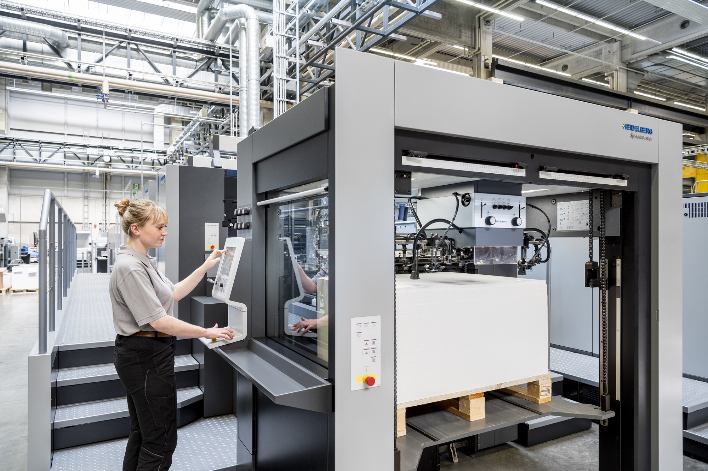


GRAFOC
Sectoraal Loopbaanfonds voor de printmedia industrie

Slide 21
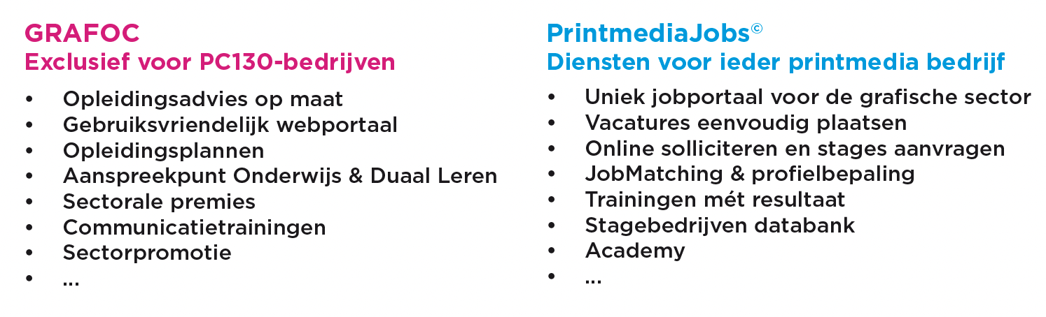
GRAFOC
Sectoraal Loopbaanfonds voor de printmedia industrie

Slide 22

GRAFOC
Sectoraal Loopbaanfonds voor de printmedia industrie
Ondersteuning als sectorfonds bij Perka i.k.v. All Inclusive:
Opleidingsplan
  Aanreiken sjabloon voor de sector
  Aanbod ondersteuning voor opmaak

Slide 24
GRAFOC
Sectoraal Loopbaanfonds voor de printmedia industrie
Ondersteuning als sectorfonds bij Perka i.k.v. All Inclusive:
Aanbod trainingen
  1. Communicatietrainingen:
    Horizontale communicatie tussen teamleaders
    Mentoren opleiding
    Verbindende communicatie
  2. Vaktechnische trainingen:
    Letterpress
    Digital print operator

Slide 25
GRAFOC
Sectoraal Loopbaanfonds voor de printmedia industrie
Vervolg
  Verdere opvolging en monitoring vanuit GRAFOC
  Stimuleren om in te zetten op een Mentoren opleiding als quickwin
  Blijven informeren ander aanbod GRAFOC en ondersteunende rol als sectorfonds
  Andere bedrijven in de sector stimuleren rond het werkgelegenhedsplan

Slide 26
GRAFOC
Sectoraal Loopbaanfonds voor de printmedia industrie
Contact
  David Benoit
  Bedrijfsadvies en communicatieverantwoordelijke
  david.benoit@grafoc.be // www.grafoc.be

Slide 27

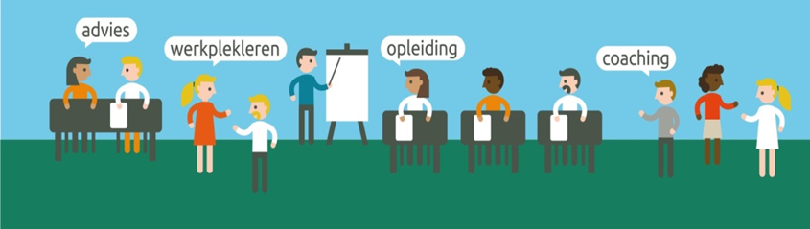
I-Diverso: Vlaanderen-breed en Brussel
Notes:
Benodigdheden: n.v.t.
Vragen:
Wie is er in het verleden al in contact gekomen met I-Diverso?
Vanwaar ken je I-Diverso?

Slide 28
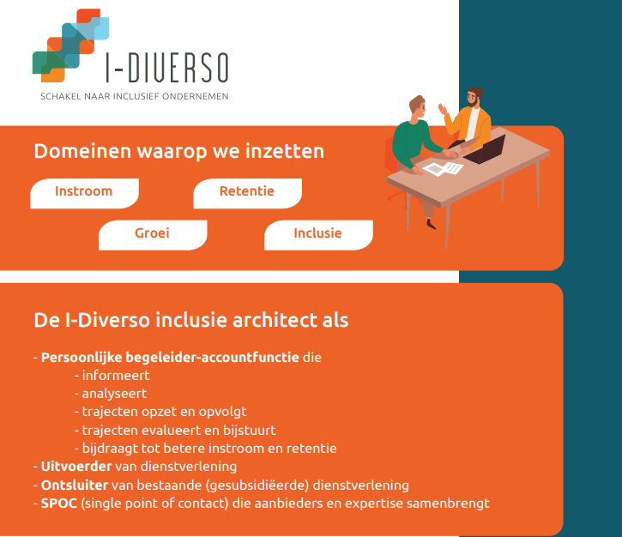
Notes:
Namen rondje – ervaring met deze kinderen?

Slide 29

Input als dienstverlener naar Perka
2025
Kennismakingsgesprek
Stand van zaken en noden besproken
Onboarding: onthaalbrochure: advies en ondersteuning
2026
Competentiemanagemen ifv generatiemanagement bekijken ism Grafoc
Functioneringsgesprekken ifv opleidingen aanbieden
Intervisie

Slide 30
Mogelijkheden binnen generatiemanagement
Workshop leeftijdsgebonden HR-beleid en kennisborging
Workshop voor teams rond generaties op de werkvloer
Workshop samenwerken in een divers team

Slide 31
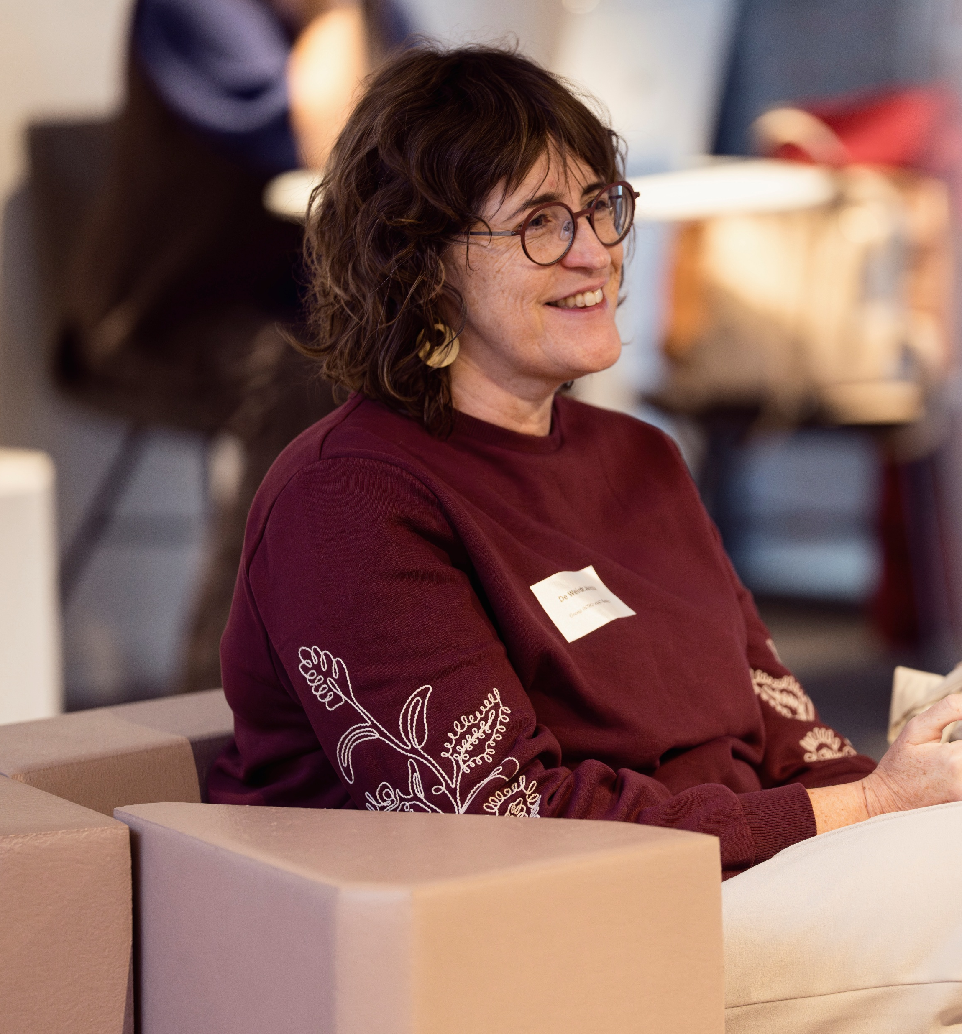
Contact Oost-Vlaanderen (Gent-Meetjesland- Vlaamse Ardennen)
Annick.deweirdt@i-diverso.be
Accountmanager/inclusiearchitect I-Diverso
0473/52 48 32
https://www.linkedin.com/in/annick-de-weirdt/

Slide 32
Wat kan een sectororganisatie voor je betekenen?
Bedrijven ondersteunen in de weg naar inclusief ondernemen.
    Opleiding, tools, persoonlijke begeleiding, netwerken, premies, …
Intersectorale tools rond het thema op
www.dagvaninclusie.be/webinars https://www.dagvaninclusie.be/presentaties/
Notes:
De link naar de pancarte van dag van inclusie in de chat droppen!

Slide 33
Wat kan een sectororganisatie voor je betekenen?
Ondersteuning voor ondernemingen om te werken aan instroom via duaal leren
          https://www.duaalleren.vlaanderen/
Notes:
De link naar de pancarte van dag van inclusie in de chat droppen!

Slide 34

Voorsprongtrajecten
Begeleiding voor bedrijven die
willen groeien via hun mensen

Slide 35



Voorsprong in Werk voor Iedereen
Voor organisaties die inclusie, diversiteit en werkbaarheid willen versterken.
Traject kijkt naar onboarding, aangepaste ondersteuning en gelijke kansen.
Gericht op duurzame tewerkstelling voor kwetsbare groepen.
Inschrijven tot december 2029, gratis begeleiding.
Notes:
Deze oproep heeft als doel: Om impact te realiseren op de duurzame tewerkstelling van kwetsbare groepen in Vlaamse
Ondernemingen en Om een dienstverleningsaanbod te creëren die moet zorgen dat kwetsbare groepen op de arbeidsmarkt kunnen instromen in
ondernemingen (instroom), zich betrokken en gewaardeerd voelen op de werkvloer (inclusie), in staat zijn vaardigheden en
competenties te verwerven (groeien) en duurzaam aan de slag te blijven in ondernemingen en op de arbeidsmarkt (retentie).
Hoe doen we dit dan? ONDERSTEUNEN VAN DE ‘VRAAGZIJDE’ VAN DE ARBEIDSMARKT Inzetten op het versterken van competenties en processen in ondernemingen – ‘kwetsbare ondernemingen’
Duurzame antwoorden formuleren in ondernemingen en hun werkvloeren m.b.t. instroom en tewerkstelling van kwetsbare groepen
Ondersteunen van concrete veranderingstrajecten in ondernemingen en hun werkvloeren
Als sluitstuk van het activeringsbeleid: ondersteunen van de vraagzijde van de arbeidsmarkt
Moet effecten kunnen hebben op tewerkstelling van kwetsbare groepen - De juiste basiscondities creëren en ondersteunen
Meer coherentie en transparantie naar ondernemingen over het dienstverleningsaanbod
Voorbeeldinterventies met doel verankeren van verduurzaamde processen:​
​
Installeren van onthaalbeleid voor kwetsbare groepen + onthaalbrochure uitschrijven +mentorship​
Inclusief denken en handelen bij aanwerving: opmaak inclusieve vacature + kanalen​
Inclusief leiderschap ondersteunen (neurodiversiteit)​
Uitwerken van een diverse, inclusief ontwikkelingsplan voor een nieuwe medewerker tijdens opstart + buddysysteem en checklist​
Heldere taal & communicatie workshop voor werfleiders en leidinggevenden in de organisatie.​
Ontwikkelen taalbeleid​
Uitwerken/optimaliseren van een inclusie- en/of diversiteitsbeleid ​
Uittekenen van een inclusief competentiebeleid ​
Werken aan de retentie van kwetsbare werknemers ​
Genderbeleid ontwikkelen en implementeren​
Omgaan met diversiteit en interculturaliteit op de werkvloer ​
​
Geen individuele begeleiding van kwetsbare groepen (jobcoaching, taalcoaching,…)​

Slide 36
Case: Leeftijdsbewust HR-beleid
Uitgangssituatie
Een productiebedrijf met ca. 175 medewerkers kent een sterke diversiteit in leeftijd, cultuur, nationaliteit en taal. Deze diversiteit leidt tot spanningen op de werkvloer door:
Generatieverschillen
weerstand tegen verandering
communicatie- en samenwerkingsproblemen
HR-vraag:
generaties beter laten samenwerken
omgaan met culturele verschillen
verzuim preventief aanpakken

Slide 37
Generatie- en leeftijdscomponent
In de organisatie bestaan duidelijke verschillen tussen jongere en oudere medewerkers.
Jongere werknemers: verwachten snellere doorgroeimogelijkheden en feedback,
Oudere werknemers: meer belang aan hiërarchie, stabiliteit en vertrouwde werkwijzen.
Vooral nieuwe HR-instrumenten, zoals evaluatiegesprekken, roepen weerstand op bij oudere medewerkers. Ook bij leidinggevenden spelen generatieverschillen, zeker wanneer zij zijn doorgegroeid vanuit een expertrol en sterk taakgericht werken.

Slide 38
Genomen acties:
Generaties expliciet benoemen en analyseren
Het onboardingproces werd herbekeken en aangepast aan verschillende leer- en begeleidingsnoden van jongere medewerkers en oudere medewerkers .
Een competentiematrix werd ontwikkeld om functies en verwachtingen te objectiveren en leeftijdsstereotypen te vermijden → focus op vaardigheden i.p.v. leeftijd
Een preventief verzuimbeleid werd uitgewerkt via verzuimgesprekken, met aandacht voor welzijn en gezondheid in een context waar oudere én jongere medewerkers met verschillende noden kampen.
Een leiderschapstraject rond inclusief en generatiebewust leiderschap werd voorbereid om leidinggevenden mee te krijgen in het belang van diversiteit en inclusie.
Notes:
Jongere medewerkers en oudere medewerkers hebben andere leer- en begeleidingsnoden.
Preventief ziekteverzuim: Leeftijdscomponent
Jongere werknemers: stress, combinatie werk-privé, onzekerheid
Oudere werknemers: fysieke belasting, herstel, motivatie

Slide 39
Deze case toont dat leeftijdsbewust HR-beleid succesvol is wanneer:
Generatieverschillen expliciet benoemd en geanalyseerd worden,
HR-maatregelen deel uitmaken van een samenhangend traject,
Competenties centraal staan in plaats van leeftijd,
En leidinggevenden actief betrokken worden in visie en uitvoering.

Slide 40

Voorsprong in Motivatie
Een motiverende werkcultuur in kmo’s
Gericht op werkbaarheid en welzijn van medewerkers
Begeleiding door HR-experts die werken op maat: bevraging WN’s, workshops, coaching, finetunen HR-processen, opzetten overlegsystemen, …
Intake → actieplan → begeleiding → afronding
Inschrijven tot december 2027, 85% gesubsidieerd.

Slide 41

Voorsprong in Leren
Voor kmo’s die willen werken aan een inspirerende leeromgeving op het werk
Gericht op het verhogen van de ‘leergoesting’ en inzetbaarheid van medewerkers
Begeleiding door ervaren leercoaches die werken op maat.
Inschrijven tot najaar 2027, gratis begeleiding.
Notes:
Voorbeeldvragen:​
Hoe zorgen we ervoor dat medewerkers gemotiveerd zijn om onze opleidingen te volgen?​
Hoe zorgen we ervoor dat een opleiding blijvend wordt toegepast in de praktijk?​
Hoe zorgen we ervoor dat de opleiding goed aansluit bij de noden van verschillende medewerkers?​
Hoe zorgen we ervoor dat onze verplichte opleidingen niet als ‘verloren tijd’ worden beschouwd en ze effectief iets bijleren?​
​
Voorbeeldinterventies:​
Opzetten van een buddywerking/mentorship (connectie)​
Verkorten van opleidingen en aanvullen met continue leerondersteuning op de werkplek (proportionaliteit)​
Workshops rond groeimindset en het voeren van leer- en groeigesprekken, impactvolle feedbackdialogen,…(leerleiderschap) ​
Implementeren van kenningsdelingsmethodieken op de werkplek (kennisdeling)​
Intake en in kaart brengen doelstellingen/noden met management én met werknemers (relevantie)​
Intervisies waarin reële casussen worden behandeld (integratie)​
Inspireren om te leren via een business game (autonomie)​
Praktijksimulaties met acteur om het geven van feedback in specifieke werksituaties te oefenen (relevantie)​
Cases in workshops of opleidingen aanpassen aan de situatie en uitdagingen van het team (alignatie)​

Slide 42

www.voorsprongtrajecten.be
europawse@vlaanderen.be

Slide 43
Vragenronde
Notes:
Vraag stellen aan de rest, waar loop je tegenaan?

Slide 44
Slides en opname ontvang je via mail en komen op de website.
Feedback met veel plezier via
https://forms.gle/5uRidTRbWUyPF9Bx9
Tot volgende week?
09/02 webinar meertaligheid
Programma en inschrijven via www.dagvaninclusie.be/webinars
Notes:
https://forms.gle/wv3XVWuUGiNvcERm7

